Slide 1
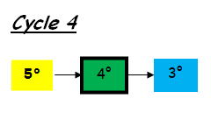
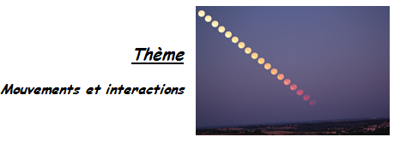
Etapes |  | 1 | 2 | 3
Pratiquer des démarches scientifiques | Domaine du socle : 4 |  |  | *
Concevoir, créer, réaliser | Domaine du socle : 4 | * | * | *
S’approprier des outils et des méthodes | Domaine du socle : 2
Pratiquer des langages | Domaine du socle : 1 |  | *
Mobiliser des outils numériques | Domaine du socle : 2
Adopter un comportement éthique et responsable | Domaine du socle : 3 | *
Se situer dans l’espace et dans le temps | Domaine du socle : 5 | * |  | *

Slide 2
Sixième parcours : A toute vitesse.
Etape 1 : Attention au radar ! | Utiliser la relation liant vitesse, distance et durée dans le cas d'un mouvement uniforme. Vitesse : direction, sens et valeur.
Etape 2 : Ne tomber pas dans le panneau. | Mouvements rectilignes et circulaires. Mouvements uniformes et mouvements dont la vitesse varie au cours du temps en direction ou en valeur
Etape 3 : Villejuif Montlhéry en moins de 50 secondes ! | Relier la distance parcourue par un son à la durée de propagation. Vitesse de propagation.

Slide 3
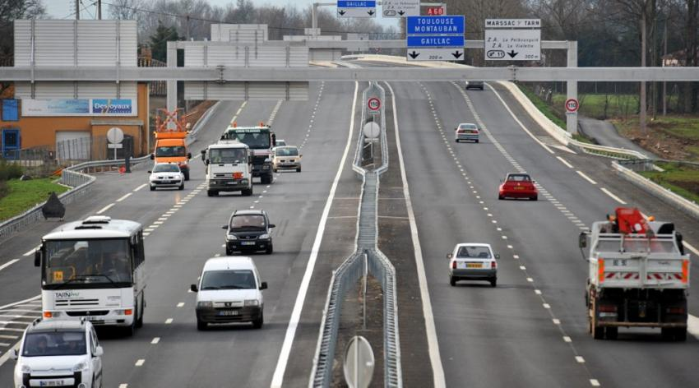
Etape 1 : Attention au radar !

Slide 4
Jeanne et ses parents sont partis de Montauban pour rejoindre des amis à Toulouse. Au péage, sa mère ralentit puis s’arrête à l’automate pour prendre son ticket. Dans 40 km, il faudra de nouveau s’arrêter pour payer 2,60 €. Jeanne se demande si sa mère respecte bien la vitesse autorisée sur cette portion d’autoroute. Elle déclenche alors le chronomètre de son smartphone en passant devant une borne kilométrique, puis relève les temps de passage aux bornes suivantes.

Slide 5
Définition
La vitesse, notée v, est le quotient de la distance parcourue d par la durée du parcours Δt, (lire delta t).
V = d / Δt
Si la distance est exprimée en mètre, et la durée en seconde, alors la vitesse s’exprime en m/s.

Slide 6
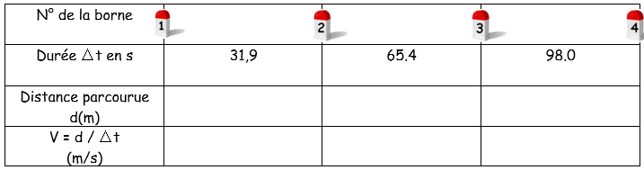

Slide 7
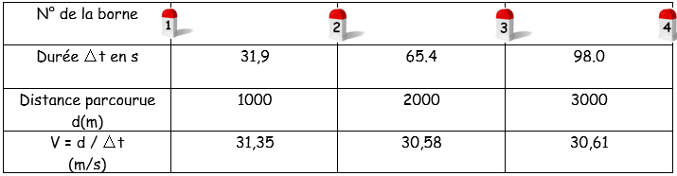

Slide 8
Il faut maintenant convertir.
Il y a 3600 s dans une heure.
Et 1 km fait 1000 m.

Slide 9
Ce que je sais
31 m | 1 s
111600 m
3600 s
Ce que je veux
111,6 km
1 h

Slide 10
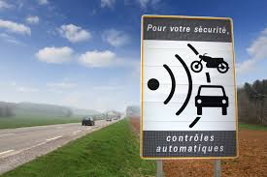
Sur la photographie, on voit un panneau de limitation à 110 km/h.
On peut considérer que la mère de Jeanne n’est pas en infraction.

Slide 11
Discussion sur la précision des mesures.
Il y a deux grandeurs. Quelle mesure est probablement plus précise ?
La distance parcourue car les bornes sont posées avec soin. Par contre le temps de réaction pour chronométrer entraine une erreur.

Slide 12
Etape 2 : Ne tombez pas dans le panneau.
Voici quelques symboles du GPS de la voiture des parents de Jeanne.
Reliez chaque chiffre à la définition correspondante.

Slide 13
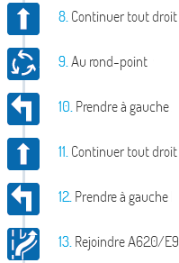
Définitions
Une trajectoire est rectiligne si elle a la forme d’une droite.
Elle est circulaire si elle a la forme d’un cercle.
Elle est curviligne si elle a la forme d’une courbe quelconque.

Slide 14



1. L’automobiliste doit prendre un ticket à un automate.
2.
Paiement possible avec un abonnement télépéage.
3. L’automobiliste a la possibilité de payer en espèces.

Slide 15


4. L’automobiliste doit s’arrêter pour s’acquitter de son droit de passage.
5.
Vitesse maximale autorisée à 110 km/h.

Slide 16
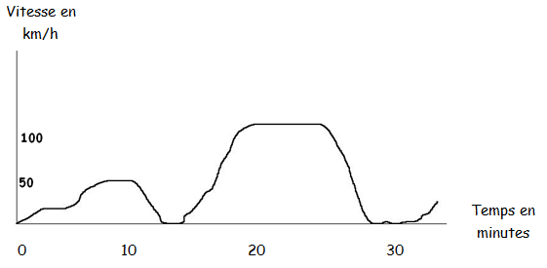

Slide 17
Définitions
Un mouvement est uniforme si la valeur de la vitesse du mobile est constante.
Il est accéléré si cette valeur augmente.
Il est décéléré si cette valeur diminue.

Slide 18
Questions
Placez chacun de ces panneaux sur la courbe de la vitesse en fonction du temps.
Indiquez la nature du mouvement.
Le conducteur a-t-il souscrit à un abonnement télépéage ?

Slide 19
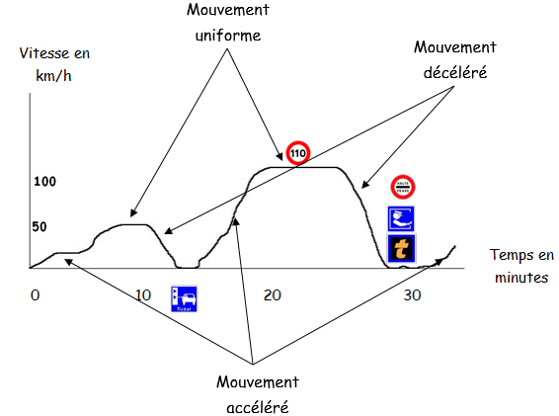

Slide 20
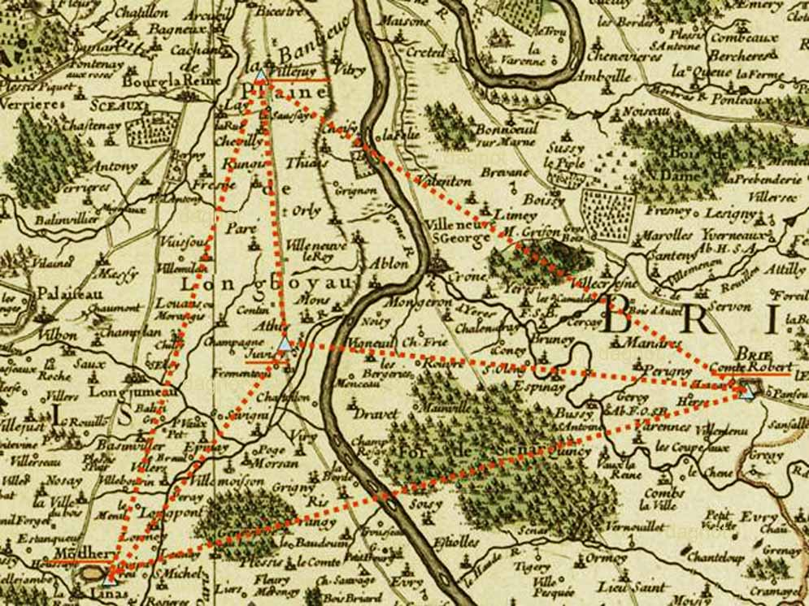
Etape 3 : Villejuif Montlhéry en
moins de 50 secondes !
Figure 1 : triangulation pour avoir la distance précise entre Villejuif et Montlhéry.

Slide 21
En 1822, le Bureau des Longitudes, sous l’impulsion d’Arago, entreprit la détermination de la vitesse du son dans l’air. Les observateurs étaient partagés en deux groupes. L’un sur les hauteurs de Villejuif, l’autre sur les hauteurs de Montlhéry, distant de 17 km. Un canon était disposé à chacun de ces deux endroits.

Slide 22
Les expériences furent faites la nuit par temps calme avec une température de l’air de 15,9 °C et par la méthode des tirs alternés : un coup de canon étant tiré de Villejuif, les observateurs de Montlhéry déterminaient la durée séparant la perception de la lueur du tir du canon et du son correspondant. Puis un coup de canon était tiré de Montlhéry et la mesure effectuée à Villejuif, et ainsi de suite. La valeur moyenne de la durée fut mesurée à 49,9 secondes.

Slide 23
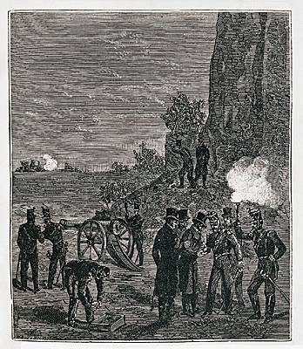
1. Quelle hypothèse est implicitement faite par les expérimentateurs quant à la vitesse de la lumière par rapport à celle du son ?
2. Pourquoi effectuer ces expériences de nuit ?
Figure 2 Mesure de la vitesse du son dans l'air par
Arago, Gay-Lussac et Prony. Gravure ancienne.
Ph. D.R. Coll. Archives Larbor.

Slide 24
3. Pourquoi alterner les tirs ?
4. En utilisant les valeurs mesurées, calculez la valeur de la vitesse du son dans les conditions de l’expérience.
5. D’après le texte, de quel paramètre dépend la vitesse du son ?
6. Trouvez un paramètre limitant la précision de cette mesure.

Slide 25
Exemple de correction.
1. La vitesse de la lumière est très grande par rapport à celle du son. L’éclair du coup de canon correspond donc à l’instant du départ du son.
2. Les expériences sont faites de nuit pour profiter d’une meilleure stabilité de l’air, température et vent), et voir la flamme du canon.

Slide 26
3. En alternant les tirs, on moyenne l’influence du vent, qui augmenterait ou diminuerait la vitesse du son.
4. V = 17 000 / 49,9 = 340 m/s.
5. La vitesse du son dépend de la température de l’air.
6. Les réflexes des expérimentateurs limite la précision de cette mesure.

